Slide 1
游戏同步

Slide 2


概念
网络基础
快照同步（Snapshot Synchronization）
游戏同步
帧同步（Lockstep Synchronization）
状态同步
未来
Q&A

Slide 3
游戏同步的概念

Slide 4

多人网络游戏
游戏同步的概念
需要实现的点
需要解决的问题

Slide 5
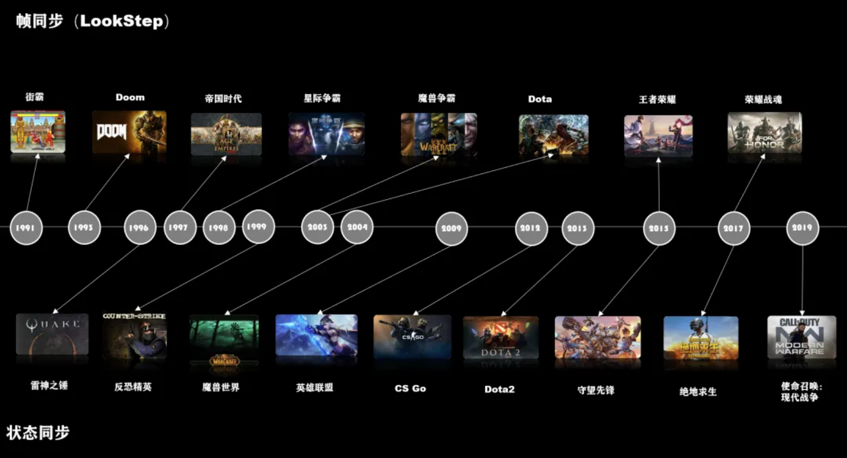
游戏同步的概念
多人网络游戏

Slide 6
游戏同步的概念
需要实现的点
一致性
对抗延迟

Slide 7
游戏同步的概念
需要解决的问题
网络延迟
掉线后重连游戏
外挂

Slide 8
游戏同步的概念
网络延迟
尽可能的保障游戏体验

Slide 9
游戏同步的概念
掉线后重连游戏
快速恢复到正常游戏进度

Slide 10

游戏同步的概念
外挂
识别外挂行为

Slide 11
网络基础

Slide 12
网络通信
网络基础
传输协议
网络拓扑

Slide 13
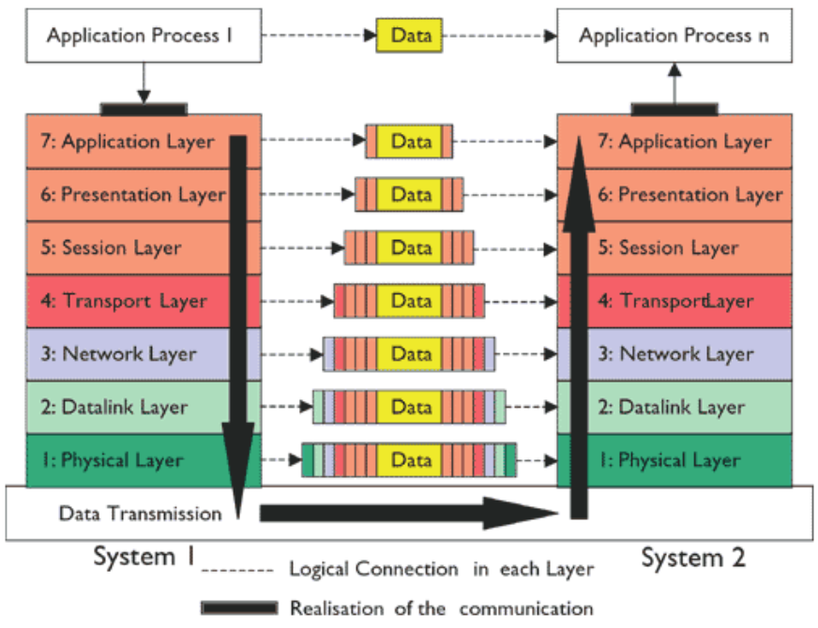
网络基础
网络通信

Slide 14
网络基础
传输协议
TCP & UDP
可靠 UDP

Slide 15
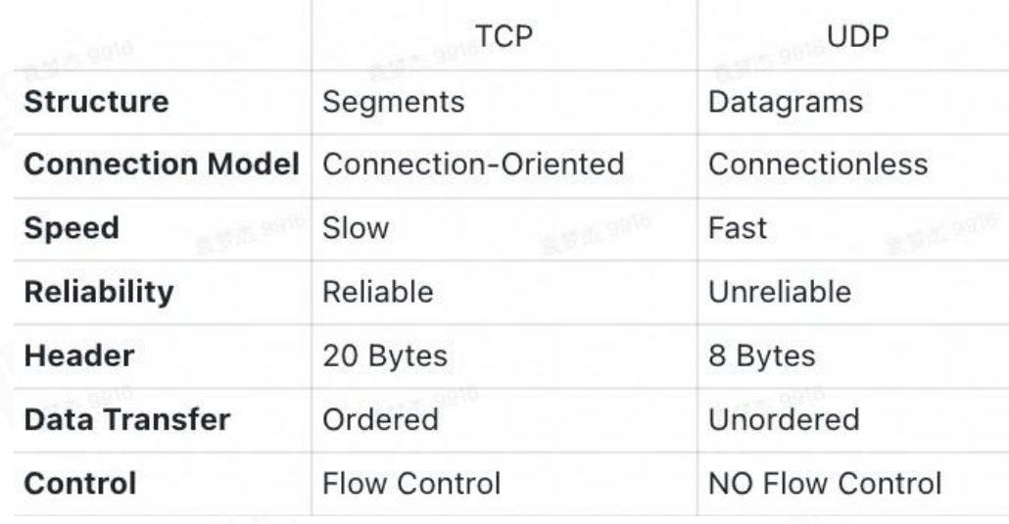
网络基础
TCP & UDP

Slide 16
网络基础
可靠 UDP
滑动窗口
ARQ
前向纠错（FEC）

Slide 17
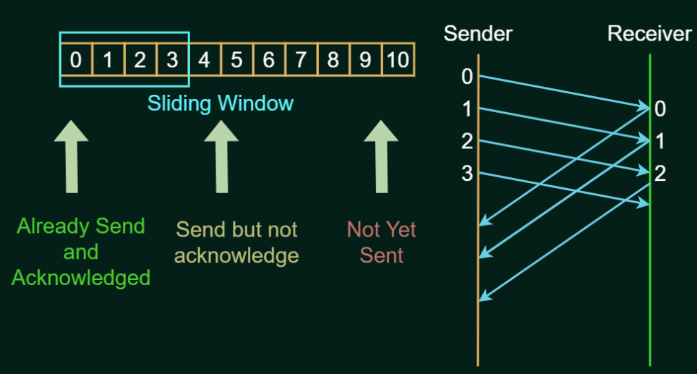
网络基础
滑动窗口

Slide 18
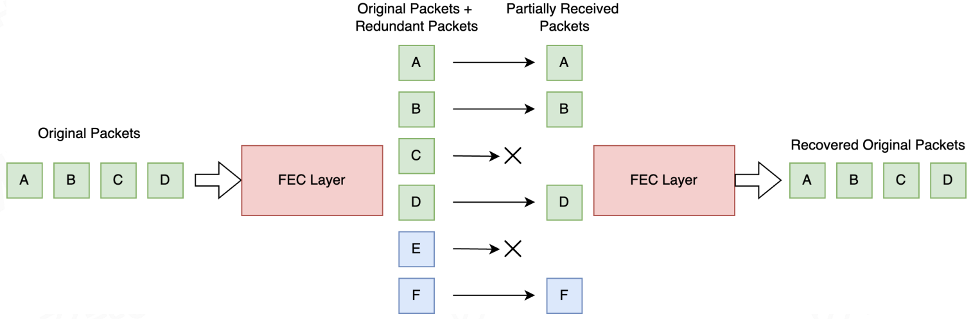
网络基础
前向纠错（FEC）

Slide 19
网络基础
网络拓扑
P2P
Dedicated Server
分服

Slide 20

网络基础
P2P
P2P with Host
P2P 游戏

Slide 21
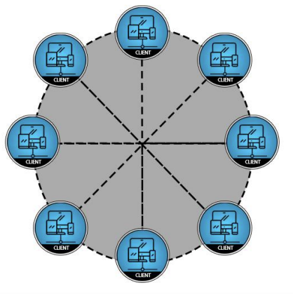
网络基础

Slide 22
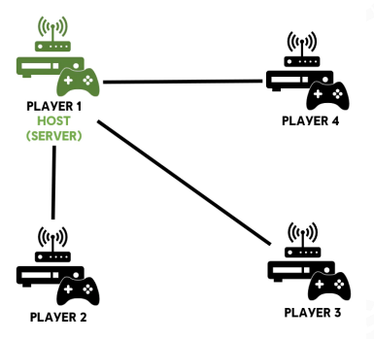
网络基础
P2P with Host

Slide 23
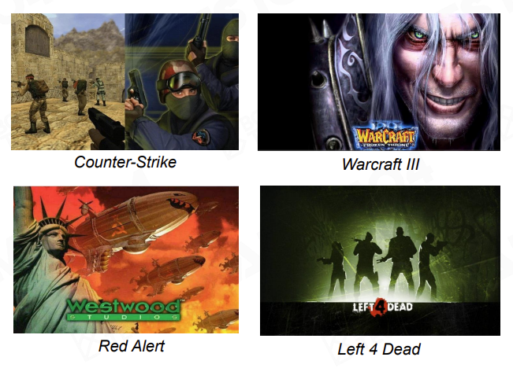
网络基础
P2P 游戏

Slide 24
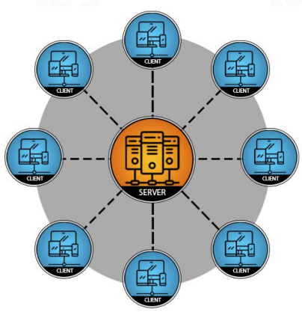
Dedicated Server

Slide 25
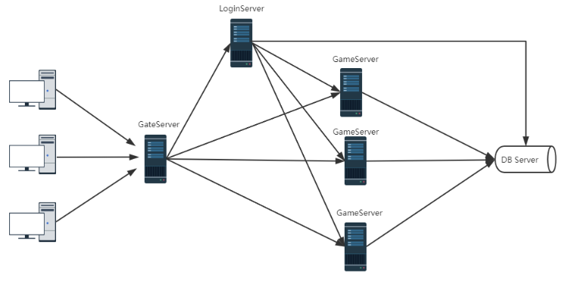
网络基础
分服

Slide 26
快照同步（Snapshot Synchronization
）

Slide 27
快照同步（Snapshot Synch...
Quake
快照同步流程
缺点

Slide 28

快照同步（Snapshot Synchr...
Quake

Slide 29
快照同步（Snapshot Synchr...
快照同步流程
1.客户端发送输入到服务器
2.服务器接收到输入后，模拟游戏世界
3.服务器生成整个游戏世界的状态快照数据
4.快照数据下发到客户端
5.客户端根据收到的快照数据，更新游戏世界

Slide 30
快照同步（Snapshot Synchr...
缺点
客户端性能浪费
服务器压力大
传输的数据包体大

Slide 31
帧同步（Lockstep Synchronization
）

Slide 32
帧同步（Lockstep Synchro...
王者荣耀
示意图
帧同步
帧同步的外挂

Slide 33
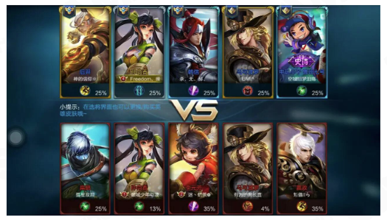
帧同步（Lockstep Synchroni...
王者荣耀

Slide 34
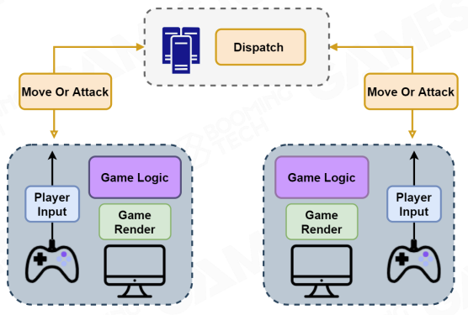
帧同步（Lockstep Synchroni...
示意图

Slide 35
帧同步（Lockstep Synchroni...
帧同步
确定性帧同步（严格帧锁定流程）
Bucket Synchronization

Slide 36
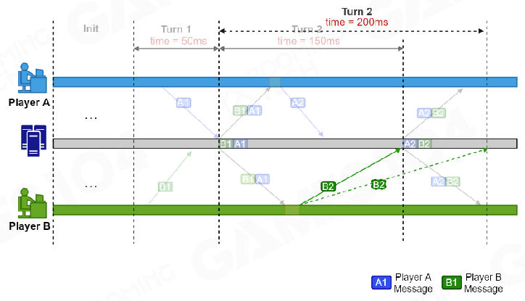
帧同步（Lockstep Synchroni...
确定性帧同步（严格帧锁定流程）

Slide 37
帧同步（Lockstep Synchroni...
确定性帧同步（严格帧锁定流程）
1.客户端将输入指令发送到服务器
2.服务器接收到输入指令，接收到所有玩家的输入指令才推进到下一个 Turn。（空指令也需要发给服务器）
3.客户端接收到所有的指令后，进行模拟
4.进行下一回合的输入指令的收集

Slide 38
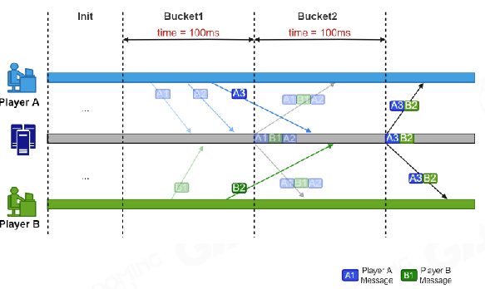
帧同步（Lockstep Synchroni...
Bucket Synchronization

Slide 39
帧同步（Lockstep Synchroni...
Bucket Synchronization
1.服务器划分了 Bucket 的时间长度
2. 每个Bucket ，将收集的到输入指令进行广播
3.客户端收到指令后，进行模拟

Slide 40
帧同步（Lockstep Synchroni...
帧同步的外挂
欺诈输入
锁头
战争迷雾

Slide 41
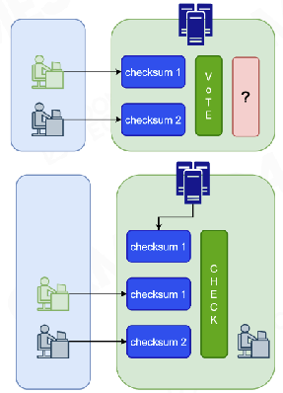
帧同步（Lockstep Synchroni...
欺诈输入

Slide 42
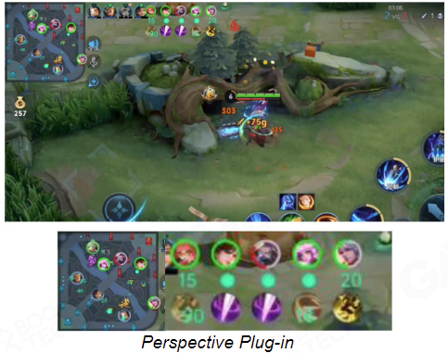
帧同步（Lockstep Synchroni...
战争迷雾

Slide 43

状态同步

Slide 44


示意图
状态同步
优化策略

Slide 45
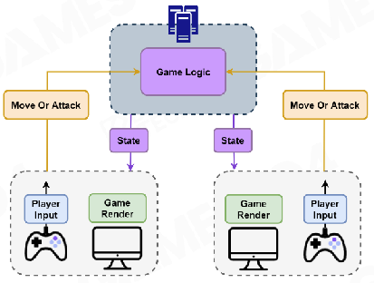
状态同步
示意图

Slide 46
状态同步
优化策略
AOI
可控的更新频率
带宽优化
数据压缩
延迟补偿
隐藏延迟
击中判定
插值
预测与和解

Slide 47
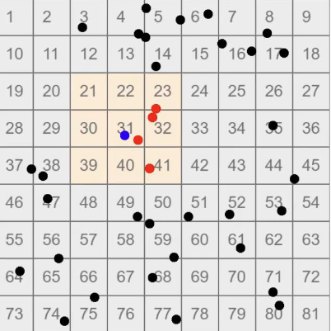
状态同步
AOI

Slide 48
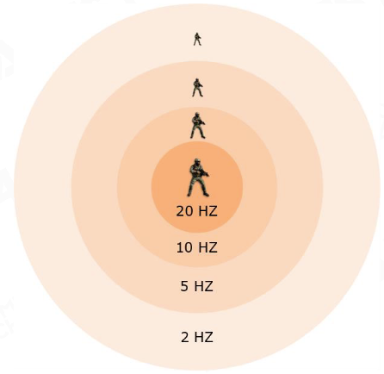
状态同步
可控的更新频率

Slide 49
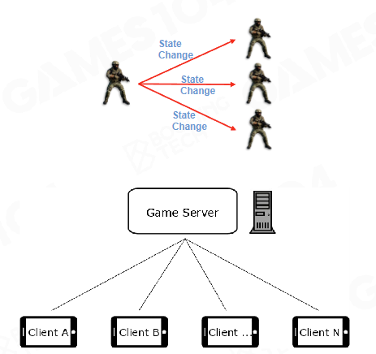
状态同步
带宽优化

Slide 50
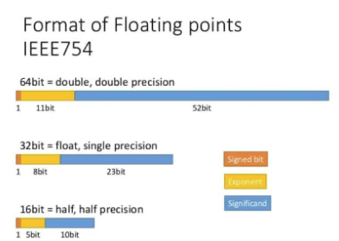
状态同步
数据压缩

Slide 51
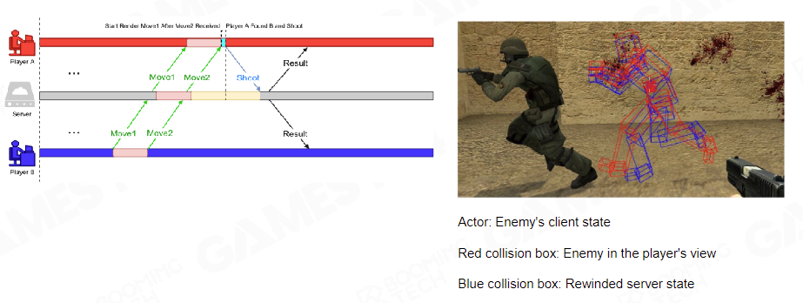
状态同步
延迟补偿

Slide 52
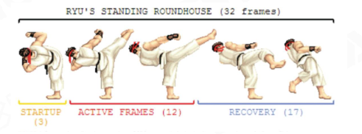
状态同步
隐藏延迟

Slide 53
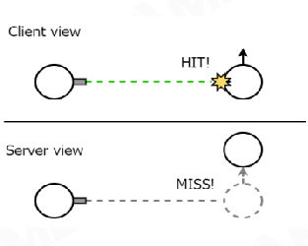
状态同步
击中判定

Slide 54
状态同步
插值
线性内插
线性外插

Slide 55
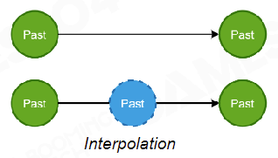
状态同步
线性内插

Slide 56
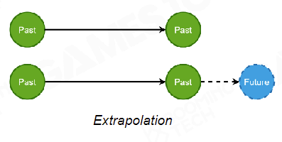
状态同步
线性外插

Slide 57
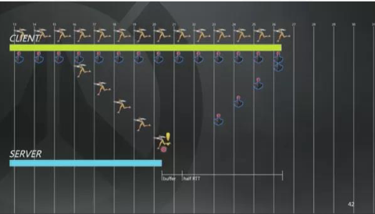
状态同步
预测与和解

Slide 58
状态同步
预测与和解
延迟
客户端侧的预测

Slide 59
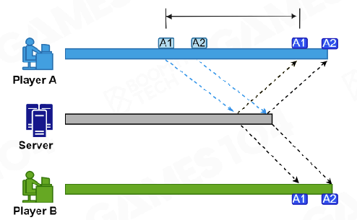
状态同步
延迟

Slide 60
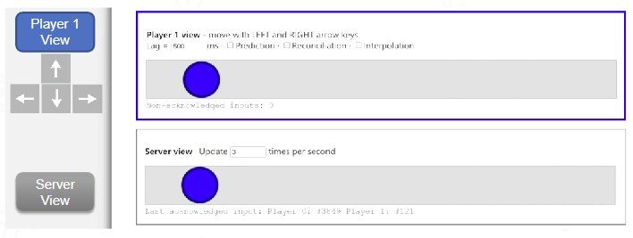
状态同步
客户端侧的预测

Slide 61
未来

Slide 62

未来
5G 与 云游戏

Slide 63
未来
5G 与 云游戏
客户端 ---> 显示器与输入控制
服务器 ---> 运算、游戏的核心内容

Slide 64
未来
客户端 ---> 显示器与输入控制
客户端只上传输入

Slide 65
未来
服务器 ---> 运算、游戏的核心内容
服务器只下发视频流

Slide 66
Q&A

Slide 67
Thank you

